Slide 1
FUENTES DE PODER

Slide 2
QUE ES UNA FUENTE DE PODER?
La Fuente de Poder o Fuente de Alimentación es componente electrónico que sirve para abastecer de electricidad al computador. Un nombre más adecuado sería el de transformador, porque convierte o transforma corriente alterna (AC) en corriente directa (DC), y baja el voltaje de 120 voltios AC a 12,5 voltios DC, necesarios para la PC y sus componentes.

Slide 3
PORQUE ES IMPORTANTE MANTENERLO LIMPIO?
La Fuente de Poder o Fuente de Alimentación es componente electrónico que sirve para abastecer de electricidad al computador. Un nombre más adecuado sería el de transformador, porque convierte o transforma corriente alterna (AC) en corriente directa (DC), y baja el voltaje de 120 voltios AC a 12,5 voltios DC, necesarios para la PC y sus componentes.

Slide 4
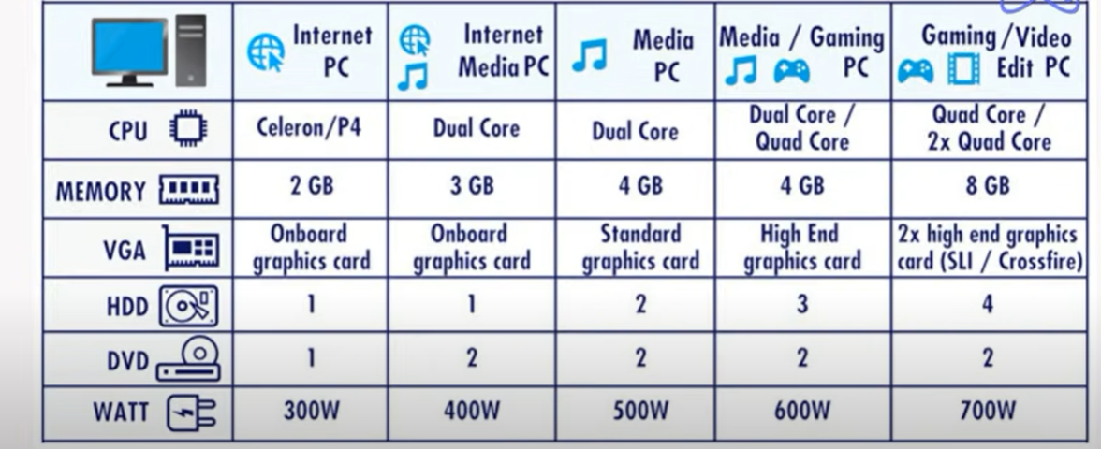

Slide 5
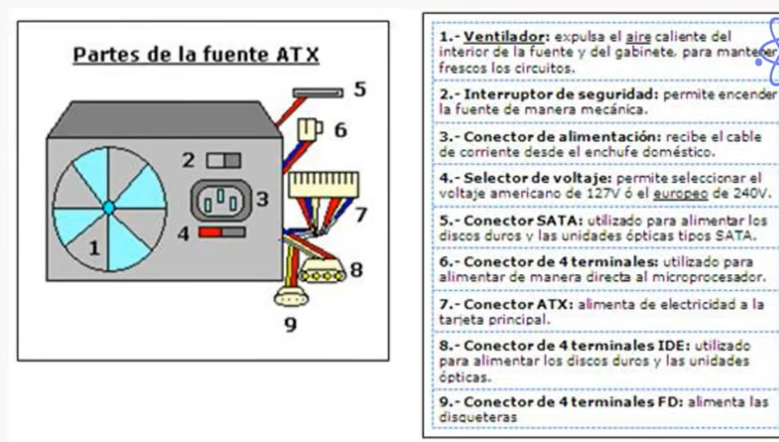

Slide 6
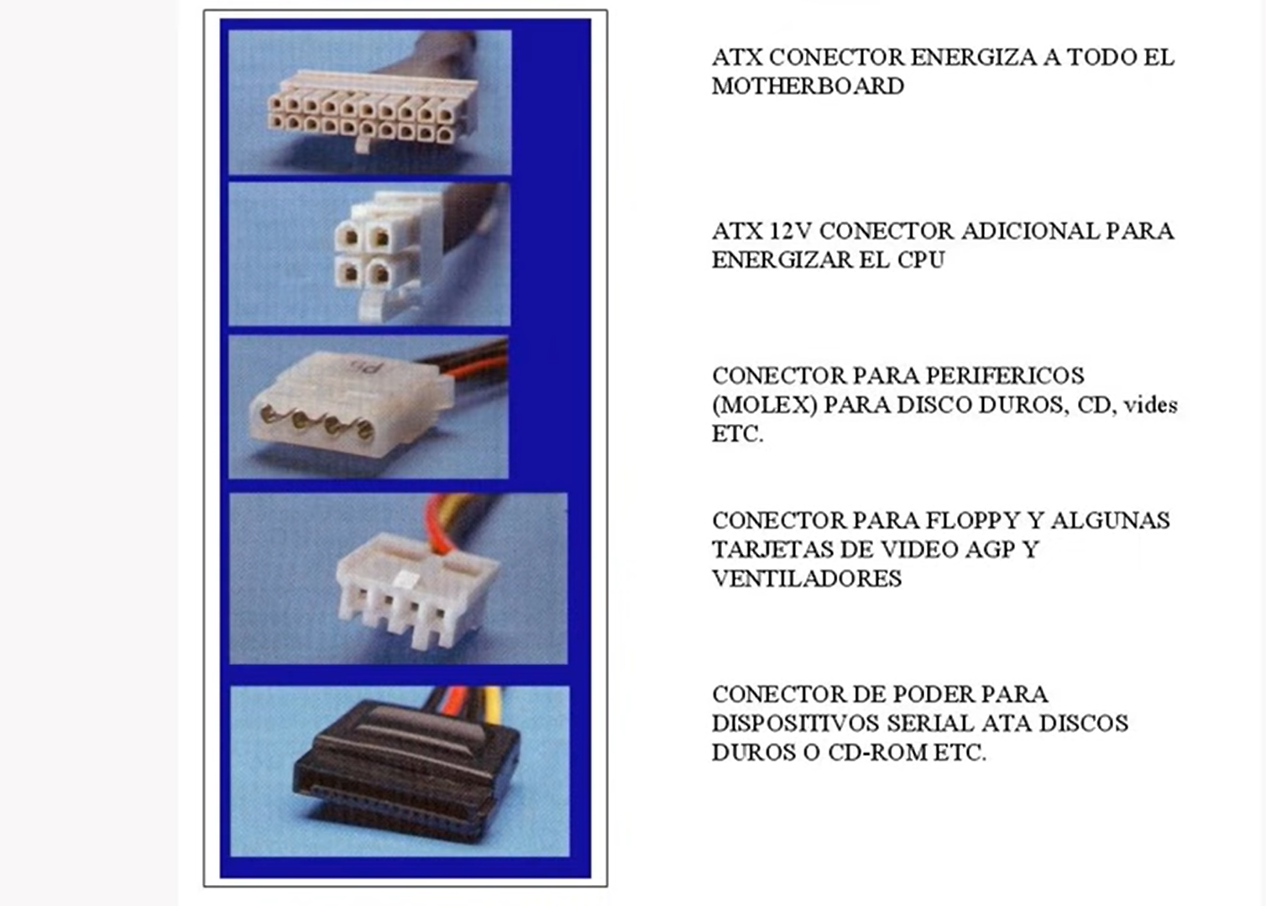

Slide 7
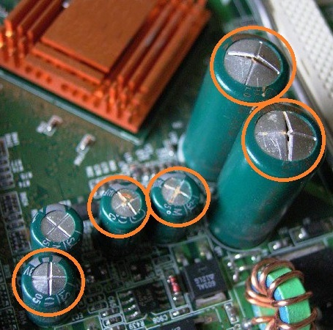
CAUSAS COMUNES DE LA FALLA DE LA FUENTE DE PODER
USUALMENTE ALGUN CONDENSADOR SE ESTROPEA

Slide 8
